Slide 1
107年新進人員業務簡介
報告單位:綜計組-技服科
107年11月13日
Notes:
標題: 44點標楷體加粗
副標題: 32點標楷體加粗

Slide 2
簡報大綱
技服科主要業務
技服科業務主軸
技服科業務關係圖
技服科業務分工與窗口
技術移轉業務表單
技術服務業務表單
智財種類概況
線上專利申請入口
Notes:
標題: 44點標楷體加粗
標題一: 32點標楷體加粗
標題二: 28點標楷體加粗
標題三: 24點標楷體加粗
間距: 1.5倍行距

Slide 3

一、技服科主要業務
協助辦理➔接受外界委託計畫
及技術服務等業務
Notes:
向會議中受眾說明: 本次報告之主題, 其發生原因摘要(人事時地物), 並舉出<關切事項/ 待討論議題>

Slide 4

一、技服科主要業務
案件類型
合作開發
合作研究
先期參與
專利授權
技術授權
技術服務
專利讓與
技術讓與
自產自銷
Notes:
向會議中受眾說明: 本次報告之主題, 其發生原因摘要(人事時地物), 並舉出<關切事項/ 待討論議題>

Slide 5

二、技服科業務主軸
技術移轉
技術服務
智財運用
Notes:
先從本次會議中的受眾的角度設想, 開門見出提出他最想知道、最關切的事情; 再分項細說

Slide 6
三、技服科業務關係圖
•
專利包裝及彙整
技術服務
•
技術包裝及推廣
領標
、
議價
、
簽約
科技部
、
經濟部
、
•
協助規劃產業應用
期程管考
政府部門
、
國營事
帳務管理
業
、
民間企業等
支
解
解
援
決
決
技
研
核
保密協議
術
發
安
合作意願/
問
人
問
技服科
執行
題
力
題
------------------
成本計價
、
9
人
方式
合約範本
溝通
、
協調
、
簽辦
本所功能組
委託單位
/專案計畫
技術移轉
/
•
公告可交易技術
成本計價
、
專業審
新創事業
創造就業
本所各功能組
專案
•
提供技轉
/
技服法規規範
查
、
遴選廠商
、
簽
產業投資
計畫
•
協助參展
辦陳報主管機關
•
TWTM
智財申辦
•
專利事務所承辦及溝通
智財運用
專利申請
、
維護
專利控管
、
改良
佈局
、
分析
、
參展

Slide 7

四、技服科業務分工與窗口
工 作 項目 | 承辦人(負責單位) | 電話
綜理科務 | 陳威志科長 | 3020
委託技術服務 技術移轉 | 1.陳建中:物理組、化工組、核儀組、 保物組 2.賴俊仁:化學組、機械系統、核工組、 燃材組 3.江文堂:同位素組、工程組 | 3123 3216 3071
專利運用-申請及維護 | 李宗衞、林芬枝 廖儷芬、黃湘霖 | 3062 3066 3072 3063
帳務管理(技服技轉案收款) | 吳盛楨(主辦)、邱芷苓(助理) | 3005 3054

Slide 8
五、技術移轉業務表單

Slide 9
五、技術移轉業務表單

Slide 10
五、技術移轉業務表單

Slide 11
五、技術移轉業務表單

Slide 12
六、技術服務業務表單

Slide 13
六、技術服務業務表單

Slide 14
七、智財種類概況
著作權
保護著作的表達，不及於其所表達的技術思想之創作。
發表論著、期刊
專利權
保護技術思想之創作
發明、新型、設計
營業秘密
秘密性、價值性、採取合理保密措施
Know how、秘方
1.發表論文、成果後，別人仍可申請專利，先申請主義。
2.發表論文、成果後，影響到新穎性。
3.專利申請權歸屬，職務上發明歸屬本所。
4.專利申請及維護費用，計畫支應。
5.Know how的保護。

Slide 15
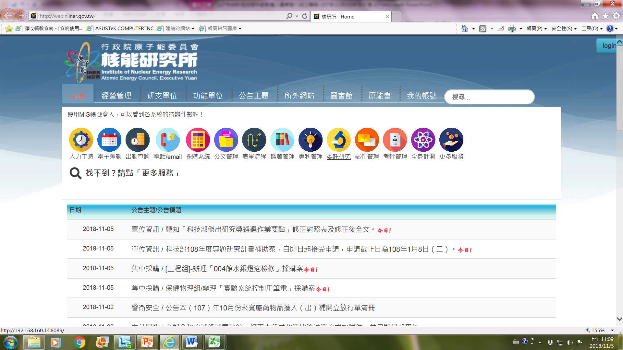
八、線上專利申請入口
線上專利管理系統申請，由所內首頁畫面上方點選進入

Slide 16
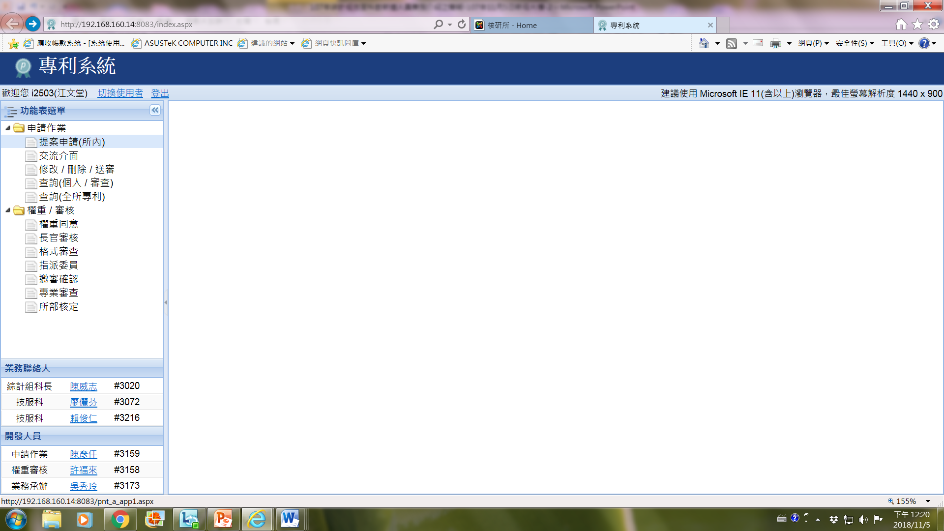
八、線上專利申請入口

Slide 17
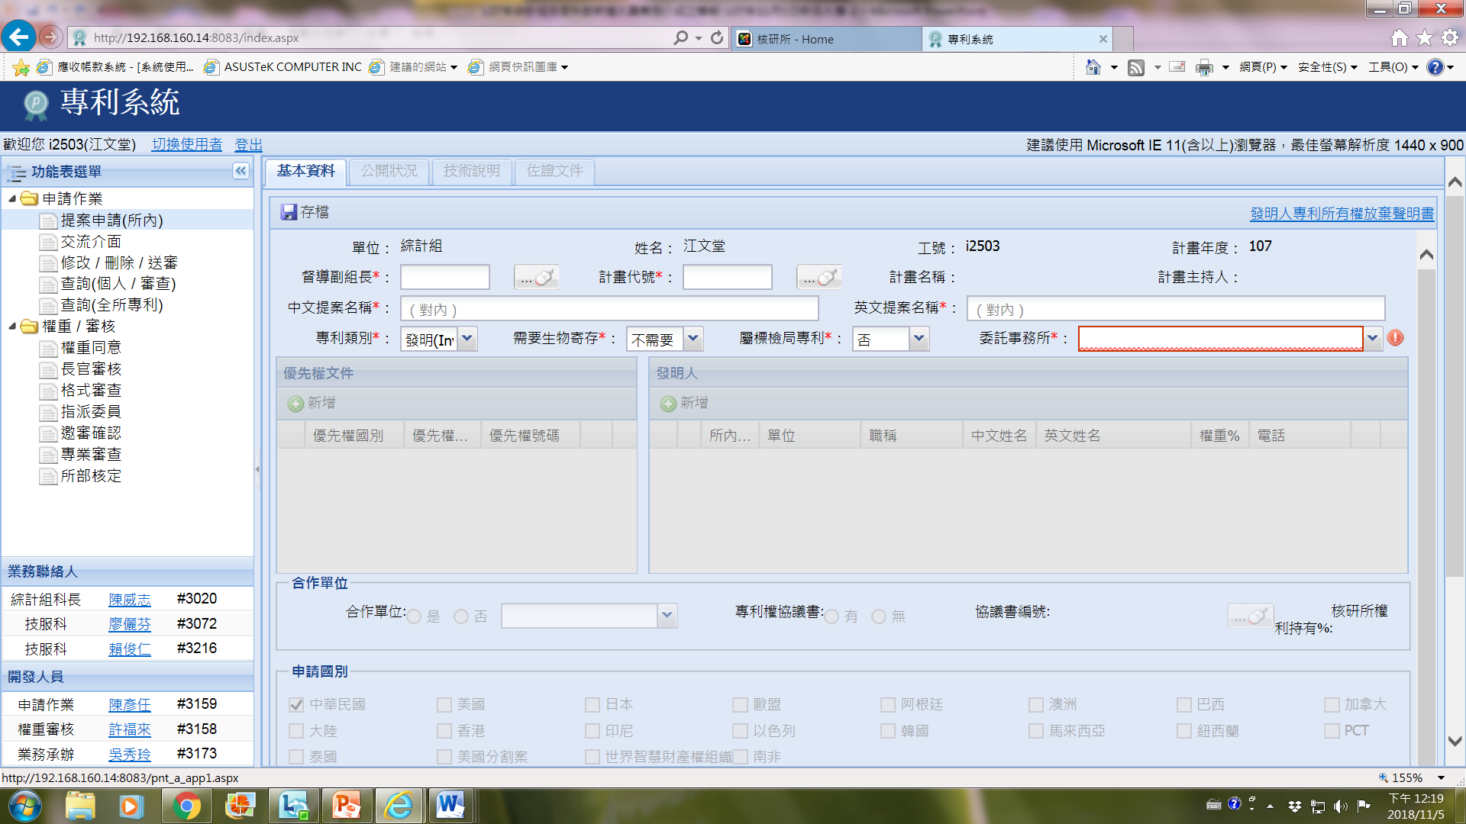
八、線上專利申請入口

Slide 18
報告完畢、敬請指教

